Slide 1
Om den här presentationen
Riktar sig till dig som är superuser i MittVaccin Journal i din kommun och ska utbilda och ge support till slutanvändare (sjuksköterskor och distriktssjuksköterskor).
Innehåller information om:
Bakgrund om införandet av MittVaccin Journal
Uppdrag superuser
Checklista – tips på upplägg för utbildning
Det finns ett separat bildspel för slutanvändarutbildning som du kan utgå från och justera och anpassa utifrån lokala arbetssätt.

Slide 2
Utbildning i MittVaccin till Superuser
Checklista september 2025

Slide 3
Breddinförande
Vaccinationer i samverkan MittVaccin Journal
Samverkan - så som idag
Kommunerna ordinerar vaccin då det är möjligt och utöver det ansvarar regionen för att ordinera för patientgruppen.
Nytt - Vaccinationsprocessen sker i MittVaccin Journal
  Dvs registrering av hälsodeklarationer, ordinationer samt given vaccination
  Separat Vaccinationslista som stöd
Omfattar patienter inom:
SÄBO
Kommunal hälso- och sjukvård
Funktionsstöd/ LSS
Notes:
Innebär anpassning av arbetssätt till IT-stödet.

Slide 4
Nyttor som nås genom att samverka via MittVaccin Journal
Heltäckande och tillförlitlig bild av vaccinationstäckningen, förbättrad och förfinad statistik
Ökad patientsäkerhet genom tillgång till information mellan vårdgivare
Minskade ledtider i vaccinationsprocessen och ökad informationssäkerhet i jämförelse med pappersblanketter
Ger invånaren enkel tillgång till information om givna vaccinationer via Journalen 1177
Automatisk rapportering till Nationella vaccinationsregistret (NVR) när det krävs. Pappersblanketter behöver inte skickas till regionen för efterregistrering
Förutsätter följsamhet till rutiner och korrekt registrering i MittVaccin Journal
Notes:
Tidigare genomförd förstudie pekade på att vi kan nå flera nyttor genom att införa ett digitalt stöd för vaccinationsprocessen.

Slide 5

Superusers i kommunen
Varje kommun ska utse minst två superusers som stöd för sjuksköterskor och distriktssköterskor i MittVaccin Journal och tillhörande rutin.
Omfattar att introducera, utbilda och ge support
Kontaktvägar till aktuella superusers behöver göras kända.
Utöver superusers ska kommunerna även utse admin som hanterar behörigheter, logg och spärr.
Endast superuser och admin ska vid behov kontakta regionens support via Servicecenter
tfn 019-602 60 00 servicecenter@regionorebrolan.se

Slide 6
Checklista superuser
  Ha kunskap om arbetssätt i MittVaccin Journal, aktuell rutin samt vaccinationslista.
  Vara insatt var information nås om MittVaccin Journal på Vårdgivarwebben inklusive relaterad information, exempelvis Smittskydds sidor om vaccination.
  Ha kunskap om lokala rutiner exempelvis samarbete kring ordination (internt + regionen), dokumentation i kommunens journal, vem hanterar behörigheter, logg och spärr i kommunen (se rutin). Vid behov för dialog med MAS om hur detta hanteras i kommunen.
  Förorda att sjuksköterskor och distriktssköterskor använder systemet MittVaccin Journal i samband med hembesök via uppkoppling på distans. Vid behov för dialog inom kommunen om hur det stödjs.
  Planera och genomföra utbildning till användare.
  Supportvägar – säkerställ och sprid information till slutanvändare.

Slide 7
Tips på upplägg av utbildning av slutanvändare
Steg 1 – egen inlärning innan träff med superuser
Informera användare om sidan Mitt vaccin journal • Vårdgivare Region Örebro län
(Nås via Vårdgivarwebben under IT och Support)
Användare går igenom aktuellt material på vårdgivarwebben, rutiner samt utbildningsfilm.
Steg 2 – Träff med superuser, genomgång och frågor enskilt/ grupp
Genomgång av rutinen, uppmärksamma särskilt kapitel 4, 6-8 + bilaga
Lokala rutiner
Övriga delar på checklistan ex. support, behörigheter osv.

Slide 8
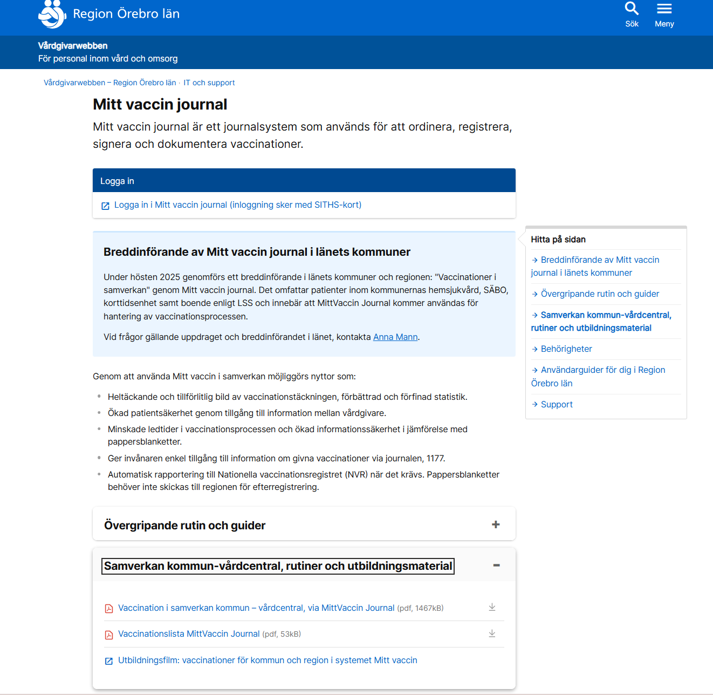
Vårdgivarwebb
MittVaccin Journal
Innehåller
Inloggningslänk
Rutin + vaccinationslista
Reservrutiner
Utbildningsfilm
Material till superuser
Länkar - info om vaccinationer
Kontaktuppgifter support för superuser+ admin
https://vardgivare.regionorebrolan.se/sv/it-och-support/mitt-vaccin-journal/

